Slide 1

MÉTODO DE PRIORIZAÇÃO
DE PROCESSOS
COGER/CGCIN/DINTEG-MS , MAIO/2021

Slide 2
Método de Priorização de Processos
OBJETIVO: classificar processos visando a priorização para o mapeamento de processos e o gerenciamento de riscos.
BASE PARA APLICAÇÃO: processos da Cadeia de Valor e os Objetivos do Mapa Estratégico, registrados no Plano Nacional de Saúde (PNS) / Plano Plurianual (PPA) 2020-2023.
  MISSÃO: Promover a saúde e o bem-estar de todos, por meio da formulação e implementação de políticas públicas de saúde, pautando-se pela universalidade, integralidade e equidade.
  VISÃO: Sistema de Saúde Público efetivo e reconhecido por todos.
  VALORES: Inovação | Comprometimento | Empatia| Transparência | Ética | Eficiência e efetividade |Sinergia | Sustentabilidade

Slide 3
Método de Priorização de Processos
PRODUTOS:
Lista de processos por Unidade vinculados aos Objetivos Estratégicos, classificados em:
  PA – Prioridade Alta
  PM – Prioridade Média
  PB – Prioridade Baixa
Plano de Gestão de Riscos da Unidade
Plano de Gestão de Riscos do Ministério da Saúde

Slide 4
Método de Priorização de Processos
1ª FASE
Identificação dos processos de cada Unidade empregados para o atingimento dos Objetivos Estratégicos do MS.
  Ferramenta: planilha com processos e objetivos estratégicos do Plano Nacional de Saúde (PNS) / Plano Plurianual (PPA) 2020-2023.
2ª FASE
Aplicação da Metodologia de Priorização de Processos - lista de processos de cada Unidade.
  Ferramenta: planilha de aplicação do Método de Priorização de Processos e orientações para a sua aplicação.

Slide 5
Método de Priorização de Processos
Comparação julgamento AHP – Quantitativo x Qualitativo
Data | 29/03/21 | 15/04/21 | Final
Quantitativo | 36,2% | 37,8% | 38
Qualitativo | 63,7% | 62,2% | 62
Participantes | 11 | 13 | 13
Comparação julgamento AHP – Qualitativo - Fatores
Data | 29/03/21 | 15/04/21 | Final
Relevância Estratégica do Processo | 33,7% | 30,7% | 31%
Demandas TCU/CGU/MP | 16,3% | 15,7% | 16%
Demanda Judicial Saúde | 20,9% | 21,2% | 21%
Recursos Humanos | 11,0% | 13,7% | 13%
Recursos Tecnológicos | 9,5% | 9,8% | 10%
Estrutura Organizacional | 8,6% | 9,1% | 9%
Participantes | 11 | 13 | 13

Slide 6
Método de Priorização de Processos
Quantitativa
Critério
Orçamento
Relevância Estratégica do Processo
Demandas TCU/CGU/MP
Demanda Judicial em Saúde
Recursos Humanos
Recursos Tecnológicos
Qualitativa
Fatores de Análise
Estrutura Organizacional
Classificação
Prioridade Alta
Prioridade Média
Prioridade Baixa
Os pesos das avalições quantitativa e qualitativa foram atribuídos pelo julgamentos de Técnicos do MS (AHP)

Slide 7
Método de Priorização de Processos
AVALIAÇÃO QUANTITATIVA
Orçamento
Existe Orçamento claramente alocado ao processo sob análise?
(2) Sim, existe
(1 ) Não Existe

Slide 8
Método de Priorização de Processos
AVALIAÇÃO QUALITATIVA
Qual a relevância estratégica do processo para o cumprimento dos objetivos institucionais?
(3) Alta
(2) Média
(1) Baixa
Houve alteração na estrutura organizacional e/ou em outros normativos que impactou na execução do processo em análise?
(2) Teve alteração e impactou os processos vinculados
(1) Teve alteração e não impactou os processos vinculados
(0) Não teve alteração
Peso 31%
Relevância Estratégica do Processo
Demandas TCU/CGU/MP
Demanda Judicial em Saúde
Recursos Tecnológicos
Estrutura Organizacional
Recursos Humanos
Existe determinação/recomendação para o processo em análise?
(2) Sim, Não atendida/Não cumprida
(1) Sim, Atendida/Monitorada
(0) Não possui determinação/recomendação
Peso: 9%
Peso: 16%
Atenção
Existe determinação judicial em saúde que impacta o processo em análise?
(3) Existe
(1) Não existe
O peso de cada fator foi atribuído pelo julgamentos de técnicos do MS (AHP)
Os pesos definidos com uso da ferramenta AHP
Peso: 10%
Peso: 21%
Peso: 13%
Quanto à capacidade operacional para a execução do processo em análise:
(3) A quantidade de pessoas é insuficiente
(1) A quantidade de pessoas é suficiente
A automação ou os sistemas operacionais para a execução do processo em análise atende de forma adequada?
(2) Não atende
(1) Atende
(0) Não se aplica

Slide 9
Método de Priorização de Processos

Slide 10
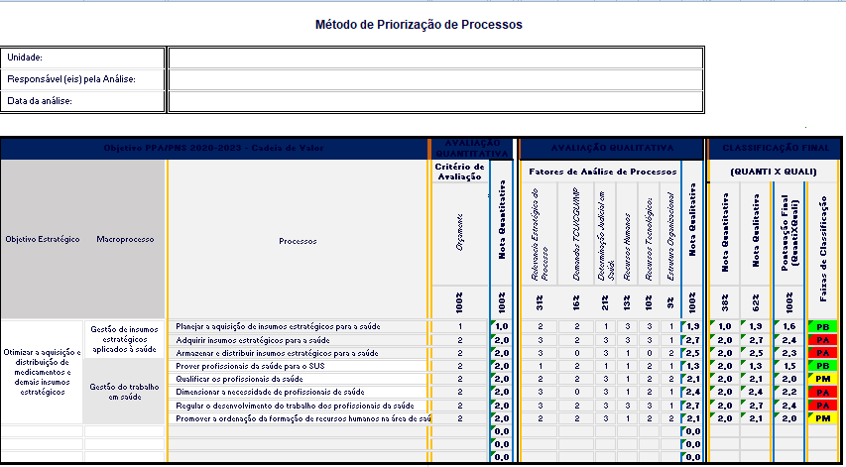
Método de Priorização de Processos
Classificação de Processos

Slide 11
Método de Priorização de Processos
Faixas de Classificação Final Quanti (38%) x Quali (62%)
Nota | Pontos de Corte | Notas (Pontos de Corte) | Classificação Final
3 | ≥ 73,3% | ≥ 2,2 | PA - Prioridade Alta
2 | ≥ 53,3% < 73,3% | ≥ 2,2 < 1,6 | PA - Prioridade Média
1 | ≤ 53,3% | ≤ 1,6 | PA - Prioridade Baixa
PA - Prioridade Alta | Expressa os processos mais significativos, que deverão ter prioridade sobre os demais no mapeamento de processos e no gerenciamento de riscos;
PA - Prioridade Média | Expressa os processos de grande importância ou que merecem destaque, e que deverão ter uma prioridade média sobre os demais no mapeamento de processos e no gerenciamento de riscos;
PA - Prioridade Baixa | Expressa os processos de menor importância, que deverão ter prioridade baixa sobre os demais no mapeamento de processo e no gerenciamento de riscos.

Slide 12
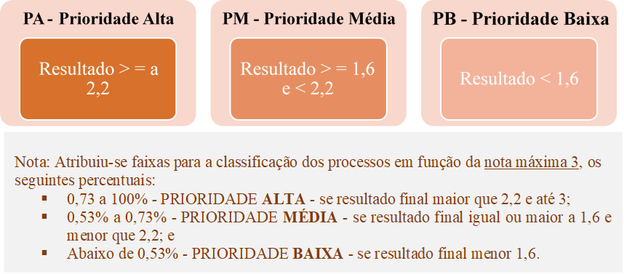
Método de Priorização de Processos

Slide 13
Método de Priorização de Processos
Próximos passos:
Identificar e listar os processos de cada Unidade empregados para o atingimento dos Objetivos Estratégicos do MS.
Ferramenta: planilha com processos e objetivos estratégicos do PNS / PPA 2020-2023.
Dados mínimos:
Unidade
Responsável (eis) pela análise
Data
Objetivo Estratégico
Macroprocesso
Processo

